Slide 1
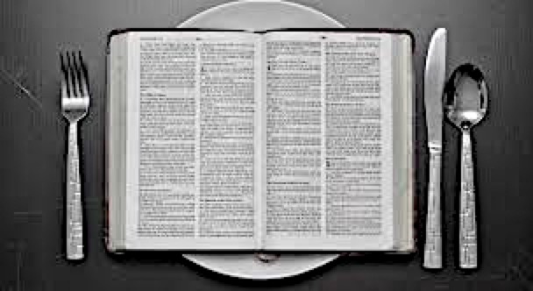
如何清楚聖靈的帶領？
房正豪牧師

Slide 2
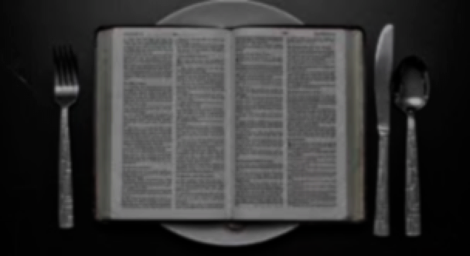
使徒行传 13: 1
在安提阿的教会中有几位先知和教师，就是巴拿巴和称呼尼结的西面、古利奈人路求、与分封之王希律同养的马念并扫罗。

Slide 3
彼得后书 1: 21
因为预言从来没有出于人意的，乃是人被圣灵感动，说出神的话来。

Slide 4
使徒行传 13: 2-3
2 他们侍奉主、禁食的时候，圣灵说：“要为我分派巴拿巴和扫罗，去做我召他们所做的工。”
3 于是禁食、祷告，按手在他们头上，就打发他们去了。

Slide 5
1.他們不吃飯，繼續禱告。
2.他們就按手在巴拿巴和
掃羅身上。
3.他們就奉主的名差派這
兩人出去。

Slide 7
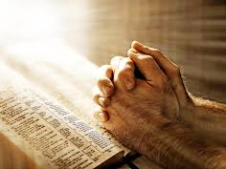
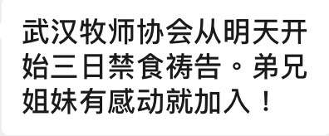

Slide 8
以斯帖记 4: 15~16
15 以斯帖就吩咐人回报末底改说：
16 “你当去招聚书珊城所有的犹大人，为我禁食三昼三夜，不吃不喝，我和我的宫女也要这样禁食，然后我违例进去见王。我若死就吧！”

Slide 9
禁食禱告的“意義”
1.表明我們
“苦其心志”的態度。
2.求主憐憫，
我們接受任何結果。

Slide 10
我們知道神是愛我們的！

Slide 11
圣灵八个名称
1. 公义的灵: 赛 4:4
2. 智慧的灵: 申 34:9
3. 圣善的灵: 罗 1:4
4. 真理的灵 : 約 14:17
5. 荣耀的灵: 彼前 4:14
6. 耶稣的灵: 徒 16:7
7. 启示的灵: 弗 1:17
8. 保惠師: 約 16:7

Slide 12
申命记 34: 9
嫩的儿子约书亚因为摩西曾按手在他头上，就被智慧的灵充满，以色列人便听从他，照着耶和华吩咐摩西的行了。

Slide 13
1. 圣灵创造天地。创 1:2
2. 圣灵使童女怀孕。路 1:33
3. 圣灵带领人悔改重生。
約 3:5~6
4. 圣灵 默示“圣经”。
提后 3:16
5. 圣灵分派恩赐给神的儿女。
林前 13:14
圣灵的工作有五大方面

Slide 14
加拉太书 5 : 22
圣灵所结的果子，就是仁爱、喜乐、和平、忍耐、恩慈、良善、信实、 温柔、节制；这样的事没有律法禁止。

Slide 15
如何 清楚 圣灵的带领？
祷告之前就已经愿意顺服圣灵的带领！
2.明白圣灵的带领必定和
《圣经》的原则相配合！
3. 多找两个人认真祷告，
学习等候神的时间 ！

